Slide 1
Localidade de Referência

Slide 2
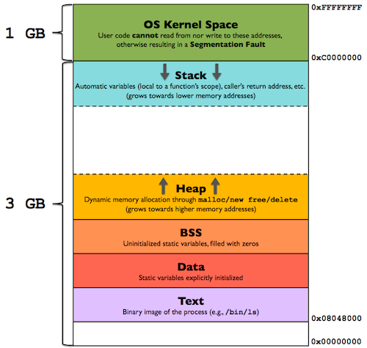
Computar é acessar memória!
Organização de memória do formato ELF -
Executable and Linkable Format
(Unix and Ubuntu)

Slide 3
Mapa de Acesso à Memória
Gráfico de pontos mostrando quais endereços foram acessados ao longo do tempo, assim como o tipo de acesso.
X: Tempo
Y: Endereços de memória
Pontos próximos em X indicam endereços acessados em tempos próximos.

Slide 4
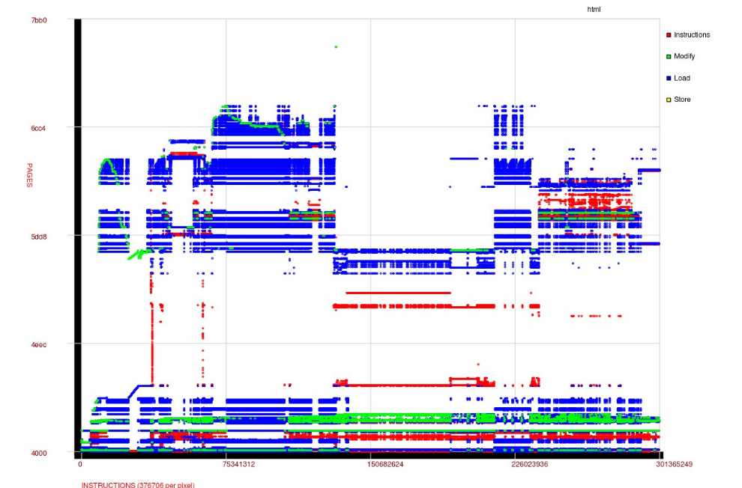
Mapa de Acesso à Memória

Slide 5
Mapas de Acesso à Memória
Conjuntos de localidade: posições de memória acessadas em curtos intervalos de tempo.
Conjuntos de localidade são porções de memória bem delimitadas.
Fases: intervalos temporais nos quais os conjuntos de localidade não mudam
Transições: mudanças abruptas nos conjuntos de localidade
Mapas de acesso à memória nunca são aleatórios!

Slide 6
Princípio da Localidade
Um programa acessa a memória com um comportamento fase-transição:
(L1,H1),(L2,H2),...,(Ln,Hn)
Li - Conjunto de localidade
Hi - Intervalo de tempo
Ocorrem pequenas sobreposições entre os conjuntos de localidades sucessivos

Slide 7
Conjunto de Trabalho (Working Set)
Uma medida do conjunto de localidade instantâneo de um programa.
O conjunto de trabalho no tempo t é o conjunto de páginas observadas em uma janela de tempo de duração fixa T até t.
Notação: W(t,T)
O conjunto de trabalho é uma indicação do tamanho demandado de memória para que o programa execute sem atrasos por acessos à hierarquia de memória.

Slide 8
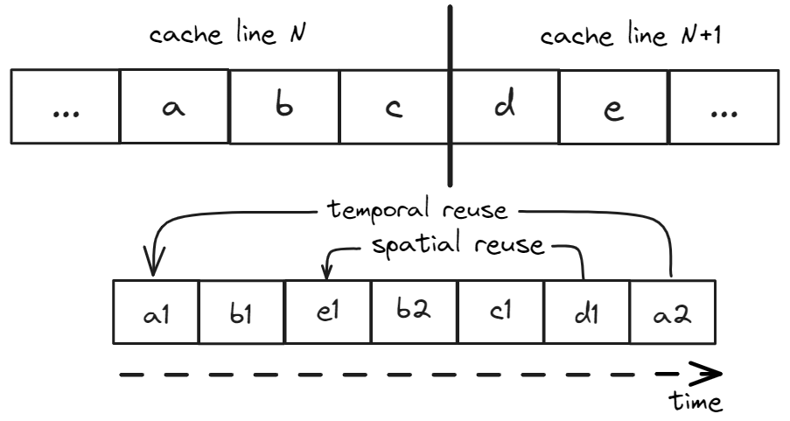
Reuso Temporal e Espacial

Slide 9
Princípio da Localidade
Durante qualquer intervalo de tempo, um programa distribui suas referências não-uniformemente
A frequência de acesso à uma porção do programa tende a mudar lentamente (em função do tempo)
Correlação entre passado imediato e futuro imediato tende a ser alta

Slide 10
Princípio da Localidade - Prática
Programas frequentemente usam estruturas de controle como loops
Isto tende a agrupar referências para partes do programa
Programas podem executar eficientemente com pequenas partes em memória principal.
Um programa pode ser visto como fazer transições, de tempos em tempos, entre localidades (partes)

Slide 11
Princípio da Localidade
Localidade de referência espacial:
acesso a uma posição de memória aumenta a probabilidade de acessar posições próximas.
Localidade de referência temporal:
acesso a uma posição de memória aumenta a probabilidade de acessá-la no futuro próximo.
Formalmente:
Um acesso ao endereço X no tempo T implica que acessos ao endereço X+dX no tempo T+dT se tornam mais prováveis à medida que dX e dT tendem a zero.

Slide 12
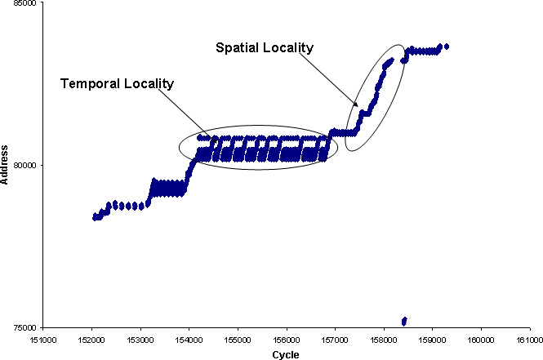
Localidades no Mapa de Memória

Slide 13
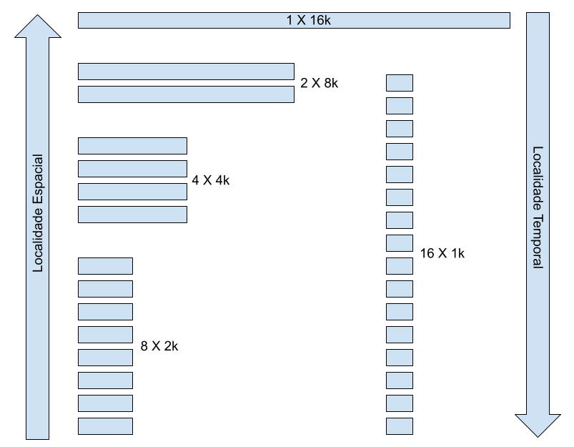
Estruturação de Cache/Memória

Slide 14
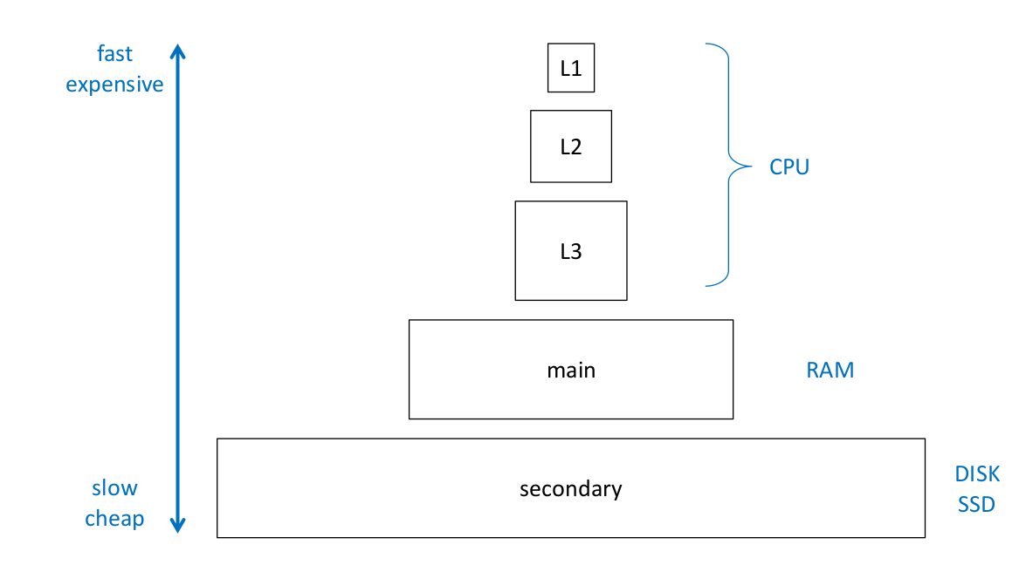
Hierarquia de Memória

Slide 15
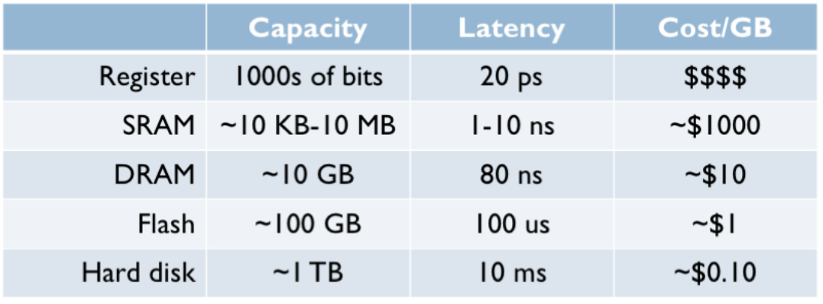
Hierarquia de Memória
O que pode explicar o bom funcionamento dos computadores?

Slide 16
Localidade de Referência: Análise
Os endereços de memória acessados por um programa podem, a cada momento, serem organizados como uma lista ordenada simples tal que os primeiros m endereços da lista estão num dado nível da hierarquia de memória.
Satisfaz a propriedade de inclusão: as primeiras m páginas são um subconjunto das primeiras m+1 páginas.

Slide 17
Análise LR por Distância de Pilha
Seja um conjunto de 5 endereços de memória, identificados de 1 a 5 e a seguinte sequência de acessos:
1, 2, 3, 4, 1, 2, 5, 1, 2, 3, 4, 5
Como medir a localidade de referência?
Distância de Pilha
Seja uma pilha com 5 posições inicialmente vazia. Cada vez que um endereço é acessado, ele é colocado no topo da pilha.
A sua posição na pilha é a distância de pilha.

Slide 18
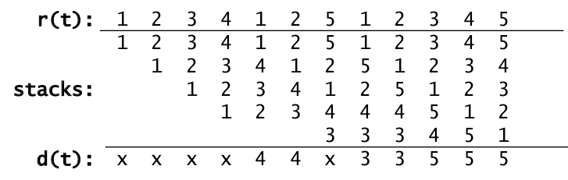
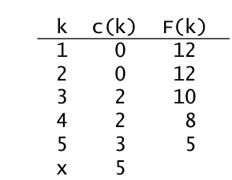
Análise LR por Distância de Pilha
DP = (𝝨 k*c(k))
DP=(1*0+2*0+3*2+4*2+5*3)
DP = 29
Vale apenas para 5 endereços!

Slide 19
Distância de pilha
Mede o número de referências únicas à memória entre o acesso atual e o acesso mais recente
Forte relação com cache (acesso mais rápido)
se o cache armazena uma quantidade de itens correspondente à distância de pilha, temos um hit

Slide 20
Distância de pilha
Baixos valores de distância de pilha, geralmente, indicam boa localidade
dado é frequentemente acessado é mais provável de estar no cache (cache hit)
Altos valores de distância de pilha, geralmente, indicam o dado é menos frequentemente acessado
alta probabilidade de não estar disponível em caches menores (cache misses)

Slide 21
Monitoramento usando memlog
Selecionar as estruturas de dados a serem monitoradas
Nem todos os dados e estruturas de dados tem que ser monitorados
Para cada estrutura de dados, definir o grão do monitoramento
Vetores: atenção com o tamanho do elemento
Registros: pode ser interessante analisar partes do registro
Selecionar as funções a serem instrumentadas
Definir as fases de monitoramento
Instrumentar o código
Definir o plano de experimentos
Executar os experimentos
Gerar as visualizações
Analisar os resultados e visualizações

Slide 22
Biblioteca memlog: memlog.h
typedef struct memlog{
FILE * log;
clockid_t clk_id;
struct timespec inittime;
long count;
int fase;
int ativo;
} memlog_tipo;
extern memlog_tipo ml;
// constantes definindo os estados de registro
#define MLATIVO 1
#define MLINATIVO 0
#define LEMEMLOG(pos,tam,id) \
((void)((ml.ativo==MLATIVO)?leMemLog(pos,tam,id):0))
#define ESCREVEMEMLOG(pos,tam,id) \
((void) ((ml.ativo==MLATIVO)?escreveMemLog(pos,tam,id):0))

Slide 23
Biblioteca memlog: memlog.h
int iniciaMemLog(char * nome);
int ativaMemLog();
int desativaMemLog();
int defineFaseMemLog(int f);
int leMemLog(long int pos, long int tam, int id);
int escreveMemLog(long int pos, long int tam, int id);
int finalizaMemLog();

Slide 24
Biblioteca memlog: memlog.c
void clkDifMemLog(struct timespec t1, struct timespec t2,
struct timespec * res)
// Descricao: calcula a diferenca entre t2 e t1, que e armazenada em res
// Entrada: t1, t2
// Saida: res
{
if (t2.tv_nsec < t1.tv_nsec){
// ajuste necessario, utilizando um segundo de tv_sec
res-> tv_nsec = 1000000000+t2.tv_nsec-t1.tv_nsec;
res-> tv_sec = t2.tv_sec-t1.tv_sec-1;
} else {
// nao e necessario ajuste
res-> tv_nsec = t2.tv_nsec-t1.tv_nsec;
res-> tv_sec = t2.tv_sec-t1.tv_sec;
}
}

Slide 25
Biblioteca memlog: memlog.c
int iniciaMemLog(char * nome)
// Descricao: inicializa o registro de acessos, abrindo o arquivo nome
// Entrada: nome
// Saida: nao tem
{ // escolhe modo do relogio
ml.clk_id = CLOCK_MONOTONIC;
// abre arquivo de registro e verifica se foi aberto corretamente
ml.log = fopen(nome,"wt");
erroAssert(ml.log != NULL,"Cannot open memlog output");
// captura o tempo inicial do registro
struct timespec tp;
int result = clock_gettime(ml.clk_id,&tp);
ml.inittime.tv_sec = tp.tv_sec; ml.inittime.tv_nsec = tp.tv_nsec;
// inicializa variaveis do TAD
ml.count = 1; ml.ativo = MLATIVO; ml.fase = 0;
// imprime registro inicial
int retprint = fprintf(ml.log,"I %ld %ld.%.9ld\n",
ml.count,tp.tv_sec,tp.tv_nsec);
erroAssert(retprint>=0,"Nao foi possivel escrever registro");
return result;
}

Slide 26
Biblioteca memlog: memlog.c
int ativaMemLog()
// Descricao: ativa o registro de acessos
// Entrada: nao tem
// Saida: MLATIVO
{ ml.ativo = MLATIVO;
return MLATIVO;
}
int desativaMemLog()
// Descricao: desativa o registro de acessos
// Entrada: nao tem
// Saida: MLINATIVO
{ ml.ativo = MLINATIVO;
return MLINATIVO;
}
int defineFaseMemLog(int f)
// Descricao: define a fase de registro de acessos
// Entrada: f
// Saida: valor de f
{ ml.fase = f;
return f;
}

Slide 27
Biblioteca memlog: memlog.c
int leMemLog(long int pos, long int tam, int id)
// Descricao: registra acesso de leitura de tam bytes na posicao pos
// Entrada: pos,tam
// Saida: resultado da obtencao do relogio
{ // verifica se registro esta ativo
if (ml.ativo == MLINATIVO) return 0;
// captura tempo atual
struct timespec tp, tdif;
int result = clock_gettime(ml.clk_id,&tp);
// calcula a diferencao com tempo inicial, para economia de armazenamento
clkDifMemLog(ml.inittime,tp,&tdif);
// atualiza contador
ml.count++;
// imprime registro
int retprint = fprintf(ml.log,"L %d %ld %d %ld.%.9ld %ld %ld\n",
ml.fase, ml.count, id, tdif.tv_sec, tdif.tv_nsec, pos, tam);
erroAssert(retprint>=0,"Nao foi possivel escrever registro");
return result;
}

Slide 28
Biblioteca memlog: memlog.c
int escreveMemLog(long int pos, long int tam, int id)
// Descricao: registra acesso de escrita de tam bytes na posicao pos
// Entrada: pos, tam
// Saida: resultado da obtencao do relogio
{ // verifica se registro esta ativo
if (ml.ativo == MLINATIVO) return 0;
// captura tempo atual
struct timespec tp,tdif;
int result = clock_gettime(ml.clk_id,&tp);
// calcula a diferenca com tempo inicial, para economia de armazenamento
clkDifMemLog(ml.inittime,tp,&tdif);
// atualiza contador
ml.count++;
// imprime registro
int retprint = fprintf(ml.log,"E %d %ld %d %ld.%.9ld %ld %ld\n",
ml.fase, ml.count, id, tdif.tv_sec, tdif.tv_nsec, pos, tam);
erroAssert(retprint>=0,"Nao foi possivel escrever registro");
return result;
}

Slide 29
Biblioteca memlog: memlog.c
int finalizaMemLog()
// Descricao: finaliza o registro de acessos a memoria
// Entrada: nao tem
// Saida: resultado da obtencao do relogio
{ // captura o tempo atual
struct timespec tp, tdif;
int result = clock_gettime(ml.clk_id,&tp);
// calcula a diferenca com tempo inicial, para economia de armazenamento
clkDifMemLog(ml.inittime,tp,&tdif);
// atualiza contador
ml.count++;
// imprime registros finais
int retprint = fprintf(ml.log,"F %ld %ld.%.9ld %ld.%.9ld\n", ml.count,
tp.tv_sec,tp.tv_nsec, tdif.tv_sec,tdif.tv_nsec);
erroAssert(retprint>=0,"Nao foi possivel escrever registro");
// fecha arquivo de registro
int retclose = fclose(ml.log);
erroAssert(retclose == 0,"Nao foi possivel fechar o arquivo de registro");
// atualiza variavel de estado
ml.ativo = MLINATIVO;
return result;
}

Slide 30
Usando memlog: matop.c
void uso()
// Descricao: imprime as opcoes de uso
// Entrada: nao tem
// Saida: impressao das opcoes de linha de comando
{
fprintf(stderr,"matop\n");
fprintf(stderr,"\t-s \t(somar matrizes) \n");
fprintf(stderr,"\t-m \t(multiplicar matrizes) \n");
fprintf(stderr,"\t-t \t(transpor matriz)\n");
fprintf(stderr,"\t-p <arq>\t(arquivo de registro de acesso)\n");
fprintf(stderr,"\t-l \t(registrar acessos a memoria)\n");
fprintf(stderr,"\t-x <int>\t(primeira dimensao)\n");
fprintf(stderr,"\t-y <int>\t(segunda dimensao)\n");
}

Slide 31
Exemplo prático
Multiplicação de matrizes
computação científica, aprendizado de máquina, computação gráfica
Problema: dadas duas matrizes, A e B, computar o produto C = A x B
for (i = 0; i < N; i++) {
for (j = 0; j < N; j++) {
C[i][j] = 0;
for (k = 0; k < N; k++) {
C[i][j] += A[i][k] * B[k][j];
}
}
}

Slide 32
Usando memlog: matop.c
while ((c = getopt(argc, argv, "smtp:x:y:lh")) != EOF)
switch(c) {
case 'm':avisoAssert(opescolhida==-1,"Mais de uma operacao escolhida");
opescolhida = OPMULTIPLICAR;
break;
case 's':avisoAssert(opescolhida==-1,"Mais de uma operacao escolhida");
opescolhida = OPSOMAR;
break;
case 't':avisoAssert(opescolhida==-1,"Mais de uma operacao escolhida");
opescolhida = OPTRANSPOR;
break;
case 'p':strcpy(lognome,optarg);
break;
case 'x':optx = atoi(optarg);
break;
case 'y':opty = atoi(optarg);
break;
case 'l':regmem = 1;
break;
case 'h':
default: uso(); exit(1);
}

Slide 33
Usando memlog: matop.c
// iniciar registro de acesso
iniciaMemLog(lognome);
// ativar ou nao o registro de acesso
if (regmem){
ativaMemLog();
}
else{
desativaMemLog();
}
………
return finalizaMemLog();

Slide 34
Usando memlog: mat.c
void multiplicaMatrizes(mat_tipo *a, mat_tipo *b, mat_tipo *c)
// Descricao: multiplica as matrizes a e b e armazena o resultado em c
// Entrada: a,b
// Saida: c
{
int i,j,k;
// verifica a compatibilidade das dimensoes
erroAssert(a->tamy==b->tamx,"Dimensoes incompativeis");
// cria e inicializa a matriz c
criaMatriz(c,a->tamx, b->tamy,c->id);
inicializaMatrizNula(c);
// realiza a multiplicacao de matrizes
for (i=0; i<c->tamx;i++){
for (j=0; j<c->tamy;j++){
for (k=0; k<a->tamy;k++){
c->m[i][j] += a->m[i][k]*b->m[k][j];
LEMEMLOG((long int)(&(a->m[i][k])),sizeof(double),a->id);
LEMEMLOG((long int)(&(b->m[k][j])),sizeof(double),b->id);
ESCREVEMEMLOG((long int)(&(c->m[i][j])),sizeof(double),c->id);
}
}
}
}

Slide 35
Usando memlog: matop
Opções matop:
matop
-s (somar matrizes)
-m (multiplicar matrizes)
-t (transpor matriz)
-c <arq> (cria matriz e salva em arq)
-p <arq> (arquivo de registro de acesso)
-l (registrar acessos a memoria)
-x <int> (primeira dimensao)
-y <int> (segunda dimensao)
Linha de comando:
bin/matop -m -p /tmp/multlog.out -l -x 5 -y 5

Slide 36
Usando memlog: matop.c
case OPMULTIPLICAR:
// cria matrizes a e b aleatorias, que sao multiplicadas para matriz c
// matriz c é impressa e todas as matrizes sao destruidas
defineFaseMemLog(0);
criaMatriz(&a,optx,opty,0); inicializaMatrizAleatoria(&a);
criaMatriz(&b,opty,optx,1); inicializaMatrizAleatoria(&b);
criaMatriz(&c,optx,optx,2); inicializaMatrizNula(&c);
defineFaseMemLog(1);
acessaMatriz(&a); acessaMatriz(&b); acessaMatriz(&c);
multiplicaMatrizes(&a,&b,&c);
defineFaseMemLog(2);
acessaMatriz(&c);
if (regmem) imprimeMatriz(&c);
destroiMatriz(&a);
destroiMatriz(&b);
destroiMatriz(&c);
break;

Slide 37
Usando memlog: mult.log
I 1 616722.226236424
E 0 2 0 0.000012139 140725505023504 8
E 0 3 0 0.000016063 140725505023512 8
E 0 4 0 0.000016811 140725505023520 8
E 0 5 0 0.000017406 140725505023528 8
E 0 6 0 0.000018033 140725505023536 8
...
L 1 420 1 0.000280593 140725505023904 8
E 1 421 2 0.000281198 140725505024048 8
L 1 422 0 0.000281743 140725505023584 8
L 1 423 1 0.000282253 140725505023752 8
E 1 424 2 0.000282786 140725505024056 8
L 1 425 0 0.000283299 140725505023592 8
L 1 426 1 0.000283810 140725505023792 8
E 1 427 2 0.000284342 140725505024056 8
...
F 652 616722.226709428 0.000473004

Slide 38
Usando memlog: fixaddr
I 1 616722.226236424
E 0 2 0 0.000012139 140725505023504 8
E 0 3 0 0.000016063 140725505023512 8
E 0 4 0 0.000016811 140725505023520 8
E 0 5 0 0.000017406 140725505023528 8
E 0 6 0 0.000018033 140725505023536 8
...
L 1 420 1 0.000280593 140725505023904 8
E 1 421 2 0.000281198 140725505024048 8
L 1 422 0 0.000281743 140725505023584 8
L 1 423 1 0.000282253 140725505023752 8
E 1 424 2 0.000282786 140725505024056 8
L 1 425 0 0.000283299 140725505023592 8
L 1 426 1 0.000283810 140725505023792 8
E 1 427 2 0.000284342 140725505024056 8
...
F 652 616722.226709428 0.000473004
I 1 616722.226236424
E 0 2 0 0.000012139 0 8
E 0 3 0 0.000016063 8 8
E 0 4 0 0.000016811 16 8
E 0 5 0 0.000017406 24 8
E 0 6 0 0.000018033 32 8
...
L 1 420 1 0.000280593 376 8
E 1 421 2 0.000281198 488 8
L 1 422 0 0.000281743 80 8
L 1 423 1 0.000282253 224 8
E 1 424 2 0.000282786 496 8
L 1 425 0 0.000283299 88 8
L 1 426 1 0.000283810 264 8
E 1 427 2 0.000284342 496 8
...
F 652 616722.226709428 0.000473004

Slide 39
Usando memlog: mult.log
Evento de Inicio:
I 1 616722.226236424
I: Rótulo de início
1: Identificador de evento
616722.226236424: Tempo absoluto de início em segundos
Eventos de Leitura e Escrita:
L 1 420 1 0.000280593 140725505023904 8
E 1 421 2 0.000281198 140725505024048 8
L/E: Rótulo de Leitura ou Escrita
1: Fase
420/421: Identificador de evento
1: Identificador de estrutura de dados
0.000280593: Tempo desde o início
140725505023904: Endereço do acesso
8: Tamanho do dado acessado
Evento de Fim:
F 652 616722.226709428 0.000473004
F: Rótulo de fim
652: Identificador de evento
616722.226709428: Tempo absoluto de fim em segundos
0.000473004: Tempo desde o início

Slide 40
analisamem: make use
if test -d /tmp/out; then rm -rf /tmp/out; fi
mkdir /tmp/out ; mkdir /tmp/out/teste
fixaddr/fixaddr.csh teste/multlog.out /tmp/out
$(EXE) -i /tmp/out/teste/multlog.out.fixed -p /tmp/out/mult
fixaddr/fixaddr.csh teste/somalog.out /tmp/out
$(EXE) -i /tmp/out/teste/somalog.out.fixed -p /tmp/out/soma
fixaddr/fixaddr.csh teste/transplog.out /tmp/out
$(EXE) -i /tmp/out/teste/transplog.out.fixed -p /tmp/out/transp
gnuplot /tmp/out/*.gp
ls /tmp/out/
Resultado para transplog:
transp-acesso-0-0.gpdat transp-distp-0.png transp-hist-1-0.png
transp-acesso-0.gp transp-hist-0-0.gp transp-hist-2-0.gp
transp-acesso-0.png transp-hist-0-0.gpdat transp-hist-2-0.gpdat
transp-acesso-1-0.gpdat transp-hist-0-0.png transp-hist-2-0.png
transp-acesso-2-0.gpdat transp-hist-1-0.gp transp-distp-0.gp transp-hist-1-0.gpdat

Slide 41
analisamem: Mapa de Acesso
set term png
set output "/tmp/out/mult-acesso-0.png"
set title "Grafico de acesso - ID 0"
set xlabel "Acesso"
set ylabel "Endereco"
plot "/tmp/out/mult-acesso-0-0.gpdat" u 2:4 w points t "L", "/tmp/out/mult-acesso-1-0.gpdat" u 2:4 w points t "E"

Slide 42
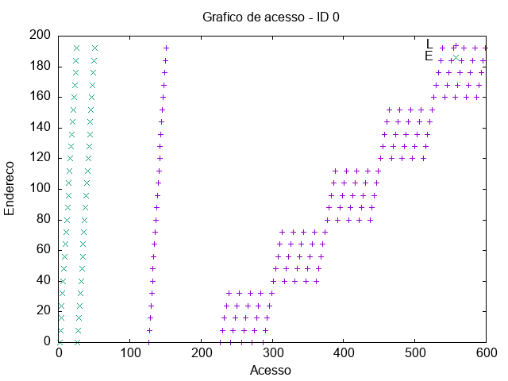
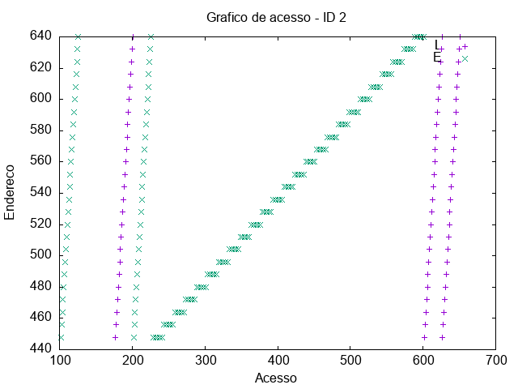
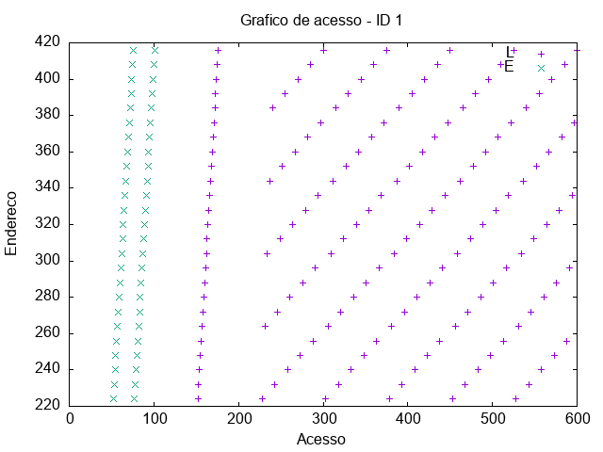
analisamem: Mapa de Acesso

Slide 43
analisamem: Histograma de DP
set term png
set output "/tmp/out/mult-hist-0-0.png"
set style fill solid 1.0
set title "Distancia de Pilha (Total 625 # 50 Media 12.50) - Fase 0 - ID 0"
set xlabel "Distancia"
set ylabel "Frequencia"
plot [-1:26] "/tmp/out/mult-hist-0-0.gpdat" u 3:4 w boxes t ""

Slide 44
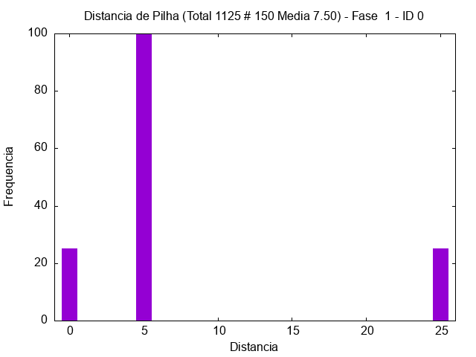
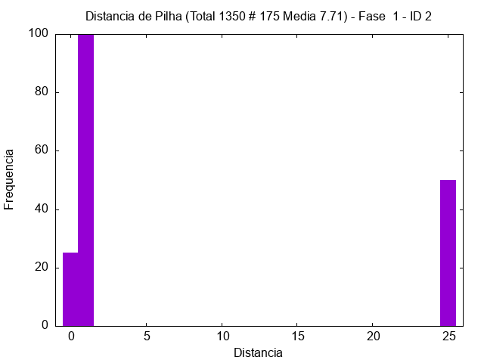
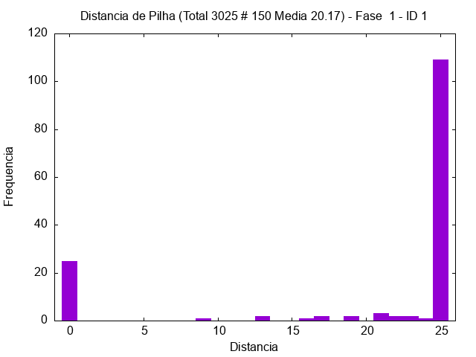
analisamem: Histograma de DP

Slide 45
analisamem: Evolução DP
set term png
set output "/tmp/out/mult-distp-0.png"
set title "Evolucao Distancia de Pilha - ID 0"
set xlabel "Acesso"
set ylabel "Distancia de Pilha"
plot "/tmp/out/mult-acesso-2-0.gpdat" u 2:5 w impulses t ""

Slide 46
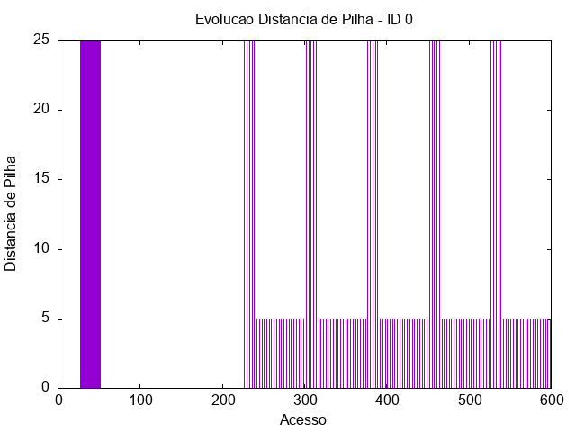
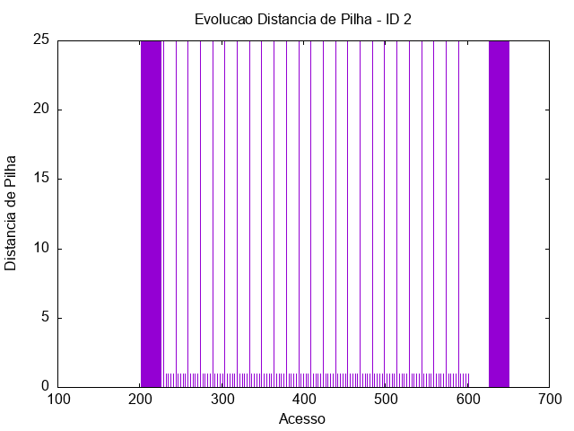
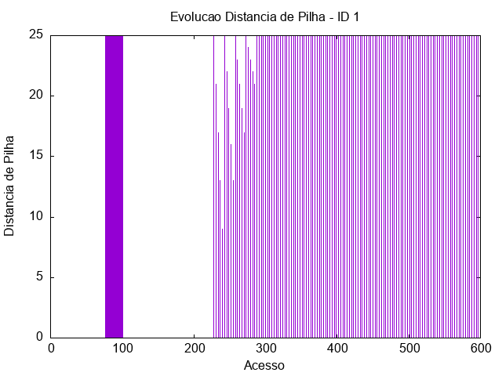
analisamem: Evolução DP

Slide 47
Executando Experimentos
Como o desempenho é medido em termos de tempo de execução, vários cuidados tem que ser tomados:
Desative o máximo de programas quando for medir
Não execute programas nem deixe entrar em descanso
Verifique a carga da máquina com aplicativos tipo top
top - 18:15:56 up 7 days, 2:15, 1 user, load average: 1,48, 1,59, 1,81
Tasks: 295 total, 1 running, 294 sleeping, 0 stopped, 0 zombie
%Cpu(s): 6,0 us, 3,1 sy, 0,0 ni, 90,6 id, 0,3 wa, 0,0 hi, 0,0 si, 0,0 st
MiB Mem : 15738,0 total, 917,8 free, 12785,4 used, 2034,8 buff/cache
MiB Swap: 2048,0 total, 0,0 free, 2048,0 used. 1168,4 avail Mem
PID USER PR NI VIRT RES SHR S %CPU %MEM TIME+ COMMAND
76464 meira 20 0 5754044 1,4g 41588 S 12,3 9,2 184:45.12 Web Con+
2320 meira 20 0 1690660 463756 1812 S 4,6 2,9 3:35.33 snap-st+
1090 root 20 0 337284 4364 1800 S 4,3 0,0 38:43.56 Network+
2060 meira 20 0 4927440 263692 14320 S 4,0 1,6 398:06.71 gnome-s+

Slide 48
Executando Experimentos
Não use máquinas diferentes, resultados não serão comparáveis
Em relação ao matop, desative registro de acessos à memória (não use a opção -l)
Tempo de execução pode ser obtido no arquivo de saída do registro de acessos:
Multiplicação de Matrizes 100x100
Tempo de execução sem registro de acesso à memória
I 1 613296.868793901
F 2 613296.875192111 0.006398210
Tempo de execução com registro de acesso à memória
I 1 613587.026878001
F 4070002 613588.526492373 1.499614372

Slide 49
Resultados matop: perf.gpdat
100 0.006398210 0.001829699 0.000546951
200 0.037136802 0.002587916 0.001020990
300 0.128376628 0.003845188 0.001746546
400 0.345936870 0.006618190 0.002952549
500 0.616801968 0.009343938 0.004156377

Slide 50
Resultados matop: perf.gp
set term postscript eps color 14
set output "perf.eps"
set title "Desempenho Operacoes com Matrizes"
set xlabel "Dimensao da Matriz"
set ylabel "Tempo de Execucao (s)
set logscale y
set key left top
plot "perf.gpdat" u 1:2 w linesp t "Multiplicacao",\
"perf.gpdat" u 1:3 w linesp t "Soma",\
"perf.gpdat" u 1:4 w linesp t "Transposicao"

Slide 51
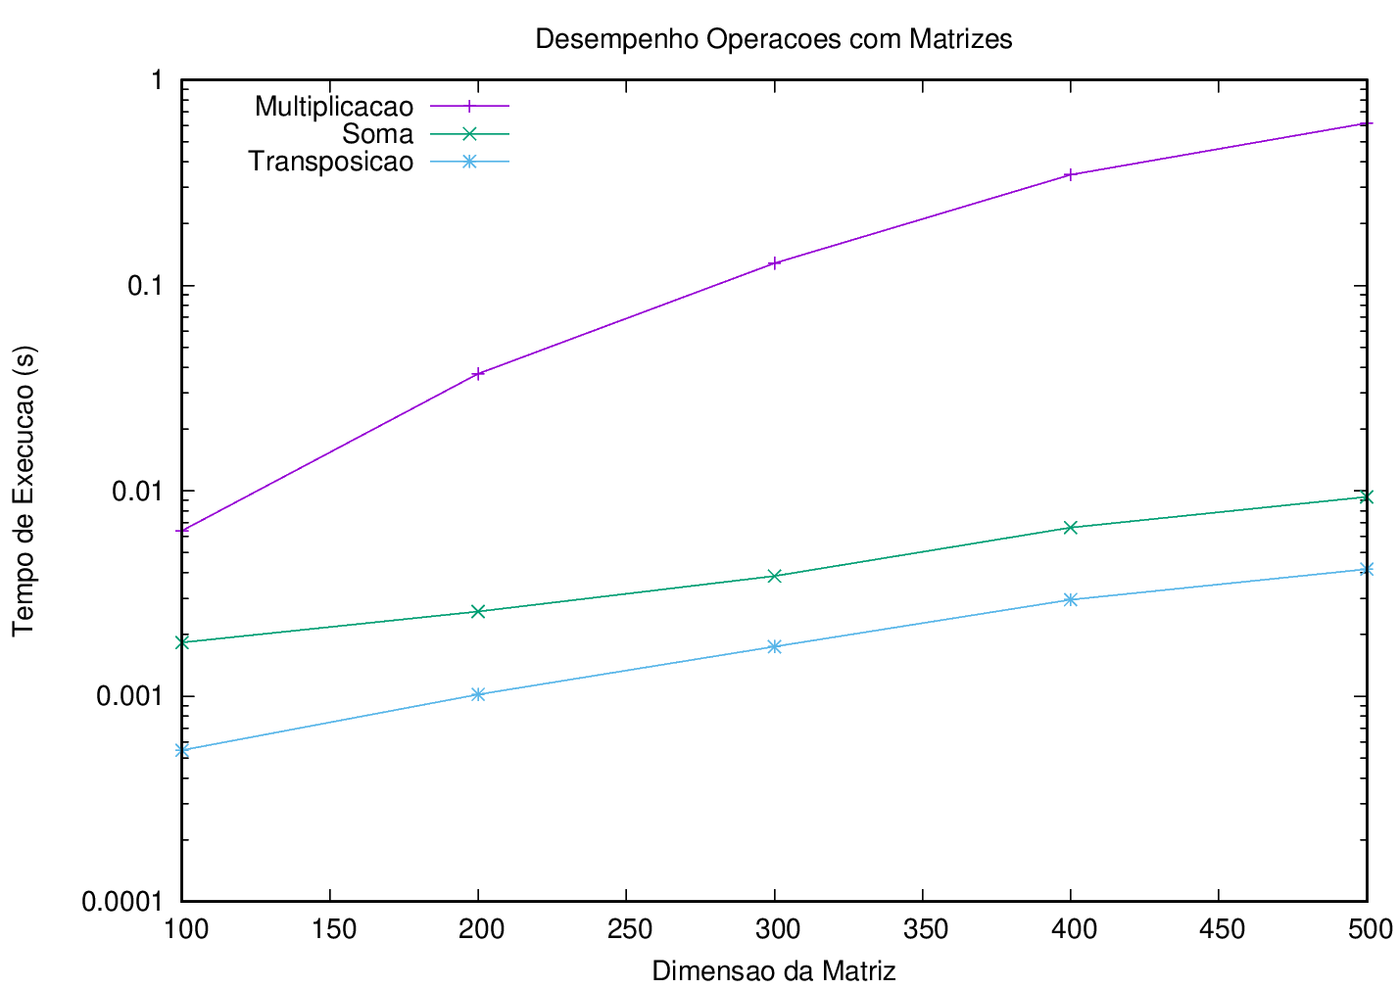
Resultados matop: gnuplot perf.gp

Slide 52
Localidade de Referência

